Slide 1


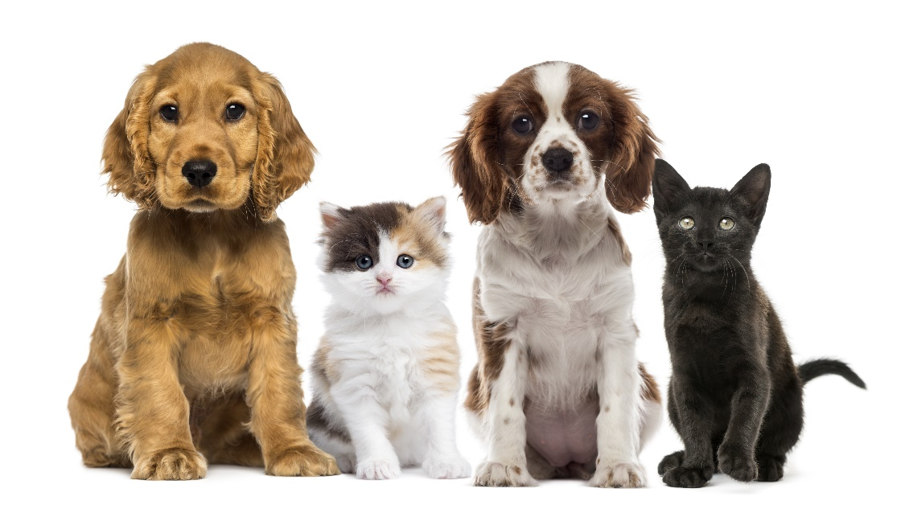
Área:
Mercadeo
PRODUCTO MASCOTAS

Slide 2


Producto Póliza Mascotas
VALORES AGREGADOS:
  No tenemos limitación en tipo de raza.
  No requiere SARLAFT
  Costo Preferencial
  Edad mínima de ingreso 3 meses y máximo 12 años de edad.
PRIMA ANUAL:
  Prima anual sin IVA $212,000
TELEFONO LACOUTURE SEGUROS: 311-415-7035
  Asistencia
  Mascotas

Slide 3




Producto Póliza Mascotas
Atención
Capacitación
  24 horas
  365 días del año.
Proveedores
Técnicos
Profesionales.
Tecnología
Cobertura
  Call Center con tecnología de vanguardia.
  Nivel
  nacional

Slide 4







Modelo de Atención al Cliente
1
¿Cómo se realiza la asistencia?
El afiliado llama al número creado en forma exclusiva para el cliente
4
3
2
Se asigna al proveedor y se informa al afiliado el nombre del técnico y tiempo estimado
Mediante mapeo y sistemas se localiza al proveedor mas cercano al evento
IGS recepciona el llamado antes de 15 segundos e identifica el servicio solicitado
7
Encuesta de satisfacción
5
6
El servicio se monitorea de principio a fin para minimizar tiempos de espera y verificar la correcta atención
Se confirma con el afiliado el contacto y la finalización satisfactoria del servicio

Slide 5

Coberturas
ORIENTACIÓN MÉDICA VETERINARIA TELEFÓNICA
A través del número telefónico del servicio que se indicara en la solicitud, el afiliado tendrá acceso a información sobre el cuidado de la mascota amparada. contando con la atención telefónica directa de un veterinario el cual orientará en las conductas provisionales que se deben asumir mientras se hace contacto profesional veterinario- mascota.
Podra hacer las consultas necesarias sobre:
• Molestías, síntomas y enfermedades de la mascota amparada.
• Primeros auxilios en caso de emergencia por accidente o enfermedad de la mascota amparada
• Manejo y cuidado en caso de viaje de la mascota.
Sin límite de eventos

Slide 6

Coberturas
CONSULTA MÉDICA VETERINARIA A DOMICILIO O EN RED POR EMERGENCIA
En caso de accidente o enfermedad súbita de la mascota ocurrida durante la vigencia de la asistencia y que sea considerada como una urgencia, IGS especialistas en asistencias prestara el servicio de consulta veterinaria, en domicilio y/o en red veterinaria.
dentro de esta cobertura no se encuentra incluido ningún tratamiento, examen, medicamento, cirugía y/o procedimientos derivados del servicio.
para acceder a esta asistencia la mascota debe estar al día en vacunas.
14 SMDLV
2 Eventos

Slide 7

Coberturas
Generali Colombia
ASISTENCIA EN CASO DE ACCIDENTE O ENFERMEDAD (CONSULTA VETERINARIA, TOMA DE RX)
Si como consecuencia de un accidente ocurrido dentro de la vigencia de la asistencia o como consecuencia de una enfermedad no preexistente, o que no esté relacionada con patologías preexistentes, la mascota requiere asistencia veterinaria o quirúrgica, IGS realizará el pago a través de un tercero, el cual asume la obligación de suministrar y prestar los servicios veterinarios, esto es los gastos veterinarios razonables, acostumbrados y necesarios y los honorarios veterinarios causados, hasta el monto máximo de la cobertura. los servicios están sujetos a previa evaluación y autorización del médico veterinario del call center de IGS de acuerdo a los siguientes beneficios.
Atención de médico de urgencia - Medicamentos intrahospitalarios
Valoración clínica por médico veterinario traumatólogo - Analgésicos
Exámenes de laboratorio - Equipo y material de sutura,
Imágenes diagnosticas.
14 SMDLV
2 Eventos

Slide 8

Coberturas
VACUNACIÓN EN RED VETERINARIA
IGS prestara el servicio de asistencia de vacunación a la mascota vinculada, en red veterinaria, incluyendo costo de la vacuna.
este servicio solo aplica para vacunas de refuerzo.
esta asistencia solo será prestada para mascotas mayores de un año y menores de nueve años y que cuenten con un carnet de vacunas al día.
8 SMDLV
1 Evento

Slide 9

Coberturas
Generali Colombia
TRASLADO DE LA MASCOTA POR EMERGENCIA: ACCIDENTE O ENFERMEDAD
si por consecuencia de un accidente o de una enfermedad súbita se requiere traslado de emergencia para la mascota a un centro de atención; IGS asistencia coordinará y hará seguimiento hasta el arribo de la unidad móvil para trasladar a la mascota.
este servicio se prestará en la ciudad de residencia de la mascota, a nivel nacional dentro del perímetro urbano de ciudades capitales.
TRASLADO DE LA MASCOTA POR NECESIDAD DEL AFILIADO
Si a consecuencia de una situación de fuerza mayor o caso fortuito la mascota requiera ser traslada a una guardería. IGS asistencia coordinará y hará seguimiento hasta el arribo de la unidad móvil para trasladar a la mascota.
este servicio se prestará en la ciudad de residencia de la mascota, a nivel nacional dentro del perímetro urbano de ciudades capitales.
14 SMDLV
2 Eventos

Slide 10

Coberturas
MEDICAMENTOS A DOMICILIO
En caso que el afiliado requiera el envió de medicamentos para su mascota, luego de un accidente o cirugía podrá solicitar el envió de medicamentos.
este servicio se prestará en el lugar de residencia permanente de la mascota, a nivel nacional dentro del perímetro urbano. en horario hábil de lunes a viernes de 8:00 am a 5:00 pm y sábados de 8:00 am a 12:00 pm.
el servicio debe ser solicitado con un mínimo de 48 horas de anticipación. esta asistencia solo se podrá requerir siempre que se tenga (formula médica) con sello del médico veterinario tratante.
1 SMDLV
1 Evento

Slide 11


Coberturas
ASISTENCIA MÉDICA VETERINARIA POR INGESTIÓN DE CUERPOS EXTRAÑOS
Si a consecuencia de ingesta de cuerpo extraño la mascota sufre alteraciones de tráquea y visualmente vulnera su vida y necesita asistencia de urgencia IGS especialistas en asistencias enviará un médico veterinario a la residencia permanente de la mascota.
Se entiende por ingesta alimenticia, que tras su ingestión ocasione un proceso patológico con alteraciones en la estructura y/o funcionalidad digestiva.
5 SMDLV
1 Evento
ORIENTACIÓN TELEFÓNICA PARA EL TRANSPORTE DE MASCOTAS
A través del número telefónico del servicio que se indicara en la solicitud, el afiliado tendrá acceso ilimitado a información sobre servicios de transporte para su mascota.
Sin límite de eventos

Slide 12

Coberturas
COORDINACIÓN Y AUXILIO PARA LA ESTERILIZACIÓN DE LAS MASCOTAS
A petición del afiliado IGS gestionará y coordinara la esterilización de su mascota, este servicio debe ser solicitado con un mínimo de 48 horas sujeto a disponibilidad de horario.
ésta cobertura va enfocada a los cachorros o hembras que no hayan sido esterilizados y por solicitud del propietario de la mascota no sin antes la mascota haya sido valorada por un veterinario y se tenga el certificado de que la mascota está apto para dicho procedimiento.
No podrán ser objeto de esta cobertura animales de edad inferior a 3 meses cumplidos, ni aquellos con más de 9 años de edad.
2 SMDLV
1 Evento
COORDINACIÓN RADIOGRAFÍAS, ECOGRAFÍAS, Y CIRUGÍAS.
cuando por solicitud del afiliado no sin antes la mascota haya sido valorada por un veterinario y se tenga el certificado de que la mascota está apto para dicho procedimiento IGS gestionará y coordinara radiografías, ecografías, y cirugías.
Los costes correspondientes a los honorarios de dicho profesional, así como del desplazamiento si llegase a requerir, correrán a cargo del propietario de la mascota.
Sin límite de eventos

Slide 13

Coberturas
SERVICIO PASEO DE CANINOS EN CASO DE HOSPITALIZACIÓN DEL AFILIADO
Si el propietario de la mascota se encuentra hospitalizado por un periodo superior a 3 días, IGS asistencia brindará y coordinará él envió hasta su domicilio de un paseador para perros por un máximo de 2 horas. hasta por 5 días. Este servicio se prestará en el lugar de residencia de la mascota, a nivel nacional dentro del perímetro urbano, en horario hábil de lunes a viernes de 8:00 am a 5:00 pm y sábados de 8:00 am a 12:00 pm.
SERVICIO DE GUARDERÍA PARA MASCOTAS EN CASO DE HOSPITALIZACIÓN DEL AFILIADO
Si el propietario de la mascota se encuentra hospitalizado por un periodo superior a 3 días, IGS asistencia brindará el servicio de guardería para la mascota hasta por 5 días en un centro designado y autorizado por IGS asistencia.
El responsable de la mascota debe llevar la comida de la mascota, pues el cambio brusco de alimentación produce trastornos gastrointestinales.
30 SMDLV
2 Eventos/
5 Días

Slide 14

Coberturas
ASISTENCIA EXEQUIAL PARA MASCOTAS
REFERENCIA Y COORDINACIÓN CON CEMENTERIOS DE MASCOTAS
IGS en desarrollo de la asistencia, pone a disposición de sus afiliados una red de asistencia funeraria que será operada por un tercero, el cual asume la obligación en todo caso de suministrar y prestar los servicios que se describen y se definen en el servicio exequial para mascotas.
IGS no se hace responsable del servicio exequial que prestan los cementerios, toda vez que IGS solo se encargara de referenciar y coordinar el cementerio mas cercano que tenga convenio con la compañía.
IGS no se hará cargo de ningún tipo de costo que genere esta asistencia
Sin Límite

Slide 15

Coberturas
SERVICIO DE EUTANASIA POR ENFERMEDAD O ACCIDENTE GRAVE
Se cubre el costo del servicio de eutanasia de la mascota, por accidente o enfermedad grave comprobada.
IGS realizará el pago a través de un tercero, que para efectos de esta asistencia en adelante se llamara simplemente el tercero, el cual asume la obligación de suministrar y prestar el servicio de eutanasia, siempre y cuando el propietario de la mascota haya solicitado el servicio y obtenido el visto bueno del tercero.
Dichos servicios estarán sujetos a la normatividad legal actual, y solo serán prestados a través de la red de proveedores de IGS. En caso contrario no habrá obligación para IGS por los servicios tomados directamente por el afiliado.
14 SMDLV
1 Evento

Slide 16
Coberturas
SERVICIO DE CREMACIÓN POR ENFERMEDAD O ACCIDENTE
Si la mascota muere como resultado de un accidente o enfermedad grave inesperada y comprobada IGS prestara servicio de cremación.
EXCLUSIONES
a) La mascota que tenga menos de tres (3) meses cumplidos al momento del fallecimiento o más de doce (12) años, al momento de ingresar a la asistencia.
b) El fallecimiento de la mascota amparada, ocurrido durante el periodo de carencia de la asistencia.
21 SMDLV
1 Evento

Slide 17

Coberturas
ASISTENCIA ESTÉTICA Y COMPLEMENTARIA
2 SMDLV
1 Evento
BAÑO Y PELUQUERÍA CANINA
En caso de que la mascota afiliada sufra un accidente, ocurrido durante la vigencia de la asistencia, en los términos y condiciones descritos en el presente documento, se pagarán los servicios de baño y peluquería. Este servicio se prestará en la ciudad de residencia del propietario de la mascota, dentro del perímetro urbano, en horario hábil de lunes a viernes de 8:00 am a 5:00 pm y sábados de 8:00 am a 12:00 pm.
CORTE DE UÑAS, LIMPIEZA EXTERNA DE OÍDOS Y LIMPIEZA DE DIENTES
si el propietario de la mascota requiere servicio corte de uñas, limpieza externa de oídos y limpieza de dientes para su mascota IGS pondrá a su disposición un centro veterinario especializado para brindarle esta asistencia. Este servicio se prestará en la ciudad de residencia del propietario de la mascota, dentro del perímetro urbano, en horario hábil de lunes a viernes de 8:00 am a 5:00 pm y sábados de 8:00 am a 12:00 pm.

Slide 18

Coberturas
ASISTENCIA LEGAL Y DE AYUDA
ASISTENCIA LEGAL TELEFÓNICA: UN ABOGADO QUE ASESORARÁ EN PROCESOS JUDICIALES O CONCILIATORIOS, CUANDO LOS MISMOS SEAN NECESARIOS POR LA RECLAMACIÓN DE DAÑOS Y PERJUICIOS SUFRIDOS POR UN TERCERO, CON OCASIÓN DE DAÑOS O LESIONES CAUSADOS POR LA MASCOTA REGISTRADA.
En caso que un tercero sufra daños derivados de una conducta dolosa por parte de la mascota registrada se otorgará asistencia telefónica por parte de un abogado que orientara legalmente al afiliado, para perseguir la responsabilidad civil o penal del tercero, sin perjuicio del derecho de subrogación en cabeza de la compañía.
RESPONSABILIDAD CIVIL POR $10 MILLONES DE PESOS
2 Eventos
Max. 20 min

Slide 19

Coberturas
AYUDA EN LOCALIZACIÓN POR HURTO O EXTRAVIÓ DE LA MASCOTA: AFICHES, FOLLETOS, FOTOS, ETC.
IGS asistencia le brindará asistencia en la localización de mascotas extraviadas.
Este servicio se prestará en la localidad de residencia del propietario de la mascota, dentro del perímetro urbano.
IGS asistencia ayudará en la búsqueda y localización de mascotas perdidas a través de la distribución de folletos, afiches y fotografías en vía pública de la mascota.
2 SMDLV
1 Evento

Slide 20
Coberturas
ASISTENCIA DE REFERENCIAS – INFOMASCOTAS
REFERENCIA Y COORDINACIÓN DE ADIESTRADOR DE PERROS.
REFERENCIA Y COORDINACIÓN DE CAMINATAS ECO-RECEATIVAS CANINAS
R
REFERENCIA Y COORDINACIÓN DE CLÍNICAS VETERINARIAS
INFORMACIÓN SOBRE GUARDERÍAS DE MASCOTAS.
Sin Límite

Slide 21
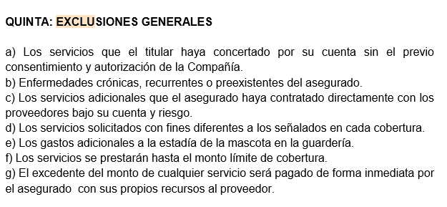
Referencias de veterinarias
INFORMACION DE PRESTATARIOS
-CLAINICA VETERINARIA DOGTOR CAT
-VIDA ANIMAL
-MIS MASCOTAS CLINICA VETERINARIA
-CLINICA VETERINARIA DEL COUNTRY
-CLINICA VETERINARIA KANOPOLIS
OPCIONES

